Slide 1
ΓΕΝΕΣΙΟΥΡΓΟΙ ΛΟΓΟΙ ΕΝΟΧΩΝ
SUMMA DIVISIO

Slide 2
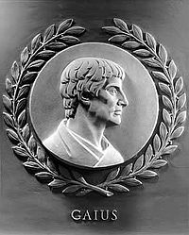
GAIUS: SUMMA DIVISIO
ΙΙΙ.8: Omnis enim obligatio vel ex contractu nascitur vel ex delicto.
Ενοχές από σύμβαση – από αδίκημα.
Ελλιπής ορισμός: λείπει π.χ. η απαίτηση αχρεωστήτου.
Τρίτη κατηγορία: ενοχές από διάφορες μορφές αιτιών, που δημιουργούνται με διάταξη ειδικού νόμου.
Εξέλιξη επί Ιουστινιανού:
Ενοχές από οιονεί σύμβαση
Ενοχές από οιονεί αδίκημα

Slide 3
Contractus
Contrahere = δεν σημαίνει «συμβάλλομαι», αλλά κάθε πράξη που δημιουργεί ευθύνη (damnum contrahere, delictum contrahere).
Αναγκαίο στοιχείο σύμβασης: η σύμπτωση βουλήσεων.
Ουλπιανός («κομψή ρήση» Sextus Pedius): nullum esse contractum, nullam obligationem, quae non habeat in se conventionem.

Slide 4
Συμβάσεις: 4 γένη ενοχών (quattuor genera)
RE
καταρτίζονται με δόση πράγματος
VERBIS
καταρτίζονται με λόγους
LITTERIS
καταρτίζονται με έγγραφο
CONSENSU
Καταρτίζονται με μόνη τη συναίνεση των μερών.

Slide 5
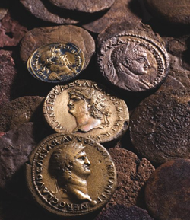
Συμβάσεις RE
Η παράδοση του πράγματος καταρτίζει τη σύμβαση.
Κατεξοχήν: το δάνειο (mutuum) χρημάτων ή άλλων πραγμάτων.
Επίσης: το χρησιδάνειο (commodatum), η παρακαταθήκη (depositum), το ενέχυρο (pignus).

Slide 6
Συμβάσεις VERBIS
Πράξεις που προϋποθέτουν ως προς τον τύπο, πανηγυρικούς λόγους.
Η επερώτηση (stipulatio)
H επαγγελία προίκας (dotis dictio)
Ο απελευθερικός όρκος (ius iurandum liberti).

Slide 7
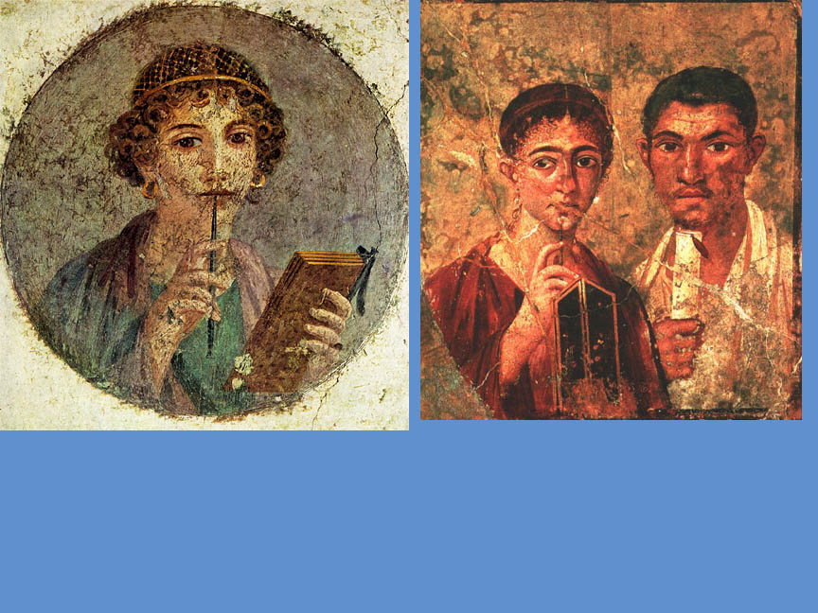
Συμβάσεις LITTERIS
Kαταρτίζονται με την καταχώρηση της απαίτησης στα βιβλία που τηρούσαν οι Ρωμαίοι (codex accepti et expensi).

Slide 8
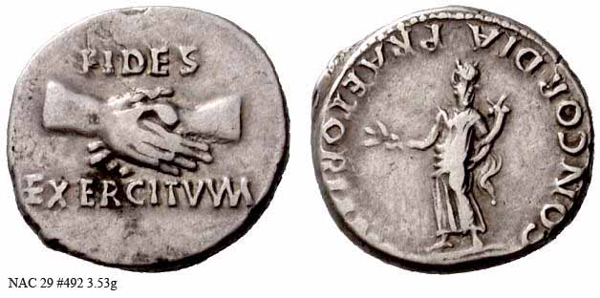
Συμβάσεις SOLO CONSENSU
Καταρτίζονται με άτυπη δήλωση βούλησης των συμβαλλομένων.
Στηρίζονται στην πίστη (fides)των μερών
Αγοραπωλησία (emptio venditio)
Mίσθωση (locatio conductio)
Eταιρεία Societas)
Εντολή (mandatum)
Αν και καταρτίζονται άτυπα, αναγνωρίζεται ότι γεννούν αγωγές κατά το ius civile.

Slide 9
Ανώνυμα συναλλάγματα (contractus innominati)
Στη μετακλασική περίοδο.
Κάθε άτυπη σύμβαση που οδηγεί σε υποχρεώσεις για τα δύο μέρη, από τη στιγμή που το ένα εκπληρώσει την υποχρέωση η οποία το βαρύνει.
Do ut des
Do ut facias
Facio ut des
Facio ut facias
Ειδική αγωγή: actio praescriptis verbis.

Slide 10
Oιονεί συμβάσεις (quasi contractus)
Πράξεις που, χωρίς να αποτελούν συμβάσεις, βασίζονται σε νόμιμη πράξη ή κατάσταση και γενούν αγωγή.
Λείπει το στοιχείο της σύμπτωσης βουλήσεων.
Διοίκηση αλλοτρίων (negotiorum gestio)
Επιτροπεία (tutela)
Κοινωνία (communio) (π.χ. κληρονόμων)
Αδικαιολόγητος πλουτισμός

Slide 11
Αδικήματα – οιονεί αδικήματα (delicta – quasi delicta)
Αδίκημα = Κάθε παράνομη πράξη που προσβάλλει την προσωπικότητα, την οικογένεια ή την περιουσία κάποιου.
Οιονεί αδίκημα = περιπτώσεις όπου ο υπόχρεος ευθύνεται για παράνομες πράξεις με τις οποίες προξενήθηκαν, από αμέλειά του, ζημίες σε τρίτους (Ιουστινιάνειο δίκαιο).

Slide 12
Σύμφωνα (pacta)
Συμφωνίες ενοχικού περιεχομένου που δεν είναι εφοδιασμένες με αγωγές του ius civile.
Ορισμένες αναγνωρίζονται ως αγώγιμες από τον Πραίτορα: pacta coventa… servabo.
“Pacta sunt servanda” = η εξαίρεση στο ρ.δ., που έγινε κανόνας στο σύγχρονο δίκαιο.
Άλλες με αυτοκρατορική διάταξη (pacta legitima).
Άλλες μένουν μη αγώγιμες = «ψιλά σύμφωνα» (nuda pacta), αλλά: γεννούν ένσταση (π.χ. συμφωνία να μην ασκηθεί αγωγή).

Slide 13
Aιτιότητα -υπαιτιότητα
Ο προξενήσας παρανόμως ζημία, υποχρεούται να την αποκαταστήσει, αν:
Υφίσταται αιτιώδης σύνδεσμος ανάμεσα στη ζημία και το αποτέλεσμά της (άμεση ή έμμεση αιτιώδης συνάφεια = αντικειμενική προϋπόθεση).
Το ζημιογόνο αποτέλεσμα αποδίδεται στην υπαιτιότητα εκείνου που προξένησε τη ζημία:
Με δόλο (ήθελε το ζημιογόνο αποτέλεσμα)
Με αμέλεια (δεν το επεδίωξε, δεν κατέβαλλε όμως την αναγκαία επιμέλεια για να το προβλέψει και αποτρέψει)
Η ζημία να είναι παράνομη (με παράβαση κανόνα δικαίου – όχι στο ρ.δ., μόνο στο σύγχρονο).

Slide 14
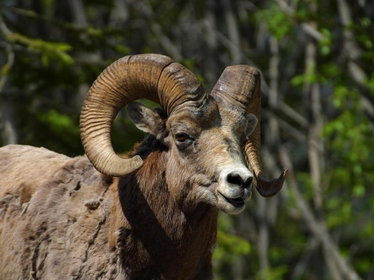
Αδικήματα
Αρχαϊκό Ρ.Δ.: δυσκολία σύλληψης της σχέσης αιτιώδους συνδέσμου.
Αρχικά κάθε ανθρωποκτονία προξενεί την αντεκδίκηση των συγγενών.
Ήδη όμως με «βασίλειο νόμο» (Βασιλιάς Νουμάς Πομπίλιος), η ευθύνη περιορίζεται όπου ο φόνος έγινε «εν γνώσει και από πρόθεση».
Αν έγινε από απερισκεψία: απαλλαγή του φονέα με προσφορά ενός κριαριού.
Δωδεκάδελτος: αν ένα βέλος «ξέφυγε παρά ρίχθηκε», προσφέρεται ως εξιλαστήριο θύμα ένα κριάρι.

Slide 15
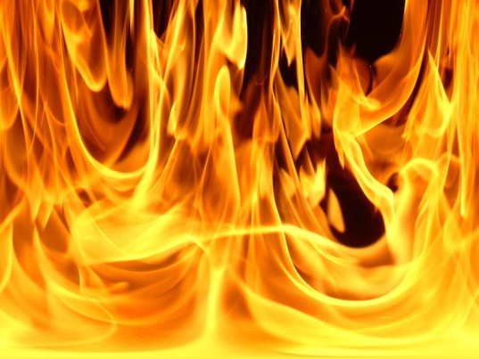
Δωδεκάδελτος:
αν ο εμπρηστής σπιτιού/θημωνιάς ενήργησε «εν γνώσει κι από πρόθεση» = θάνατος στην πυρά.
Αν ενήργησε «από τύχη, δηλαδή από αμέλεια», υποχρεούται σε αποκατάσταση της ζημίας, ή, αν δεν έχει τα μέσα, σε ελαφρότερη ποινή.
Ήδη από τα αρχαϊκά χρόνια, με αφορμή «ποινικά» αδικήματα, γίνεται διάκριση ανάμεσα σε
ΔΟΛΟ = «εν γνώσει και από πρόθεση»
ΤΥΧΗΡΑ, με τα οποία ταυτίζεται η αμέλεια.

Slide 16
Ακουίλιος Νόμος (Lex Aquilia)
Plebiscitum 287/286 π.Χ.
Για ζημίες που προκλήθηκαν άδικα και παράνομα (iniuria).
Φόνος ή τραυματισμός ξένου δούλου ή ζώου από όσα ζουν σε κοπάδια, ή
Ζημία άλλου ζώου ή άψυχου αντικειμένου με κάψιμο, σπάσιμο ή συντριβή.
Αφορά κάθε ζημία, από δόλο, αλλά και πταίσμα (culpa).
Μόνο με θετική πράξη (όχι παράλειψη) που βρίσκεται σε άμεση αιτιώδη συνάφεια με το ζημιογόνο αποτέλεσμα.
Κλασική περίοδος: και έμμεση αιτιώδης συνάφεια (ιδίως παραλείψεις).
Ο Πραίτορας χορηγεί αγωγές «κατά το υπόδειγμα του Ακουίλιου νόμου» (ad exemplum legis Aquiliae).

Slide 17
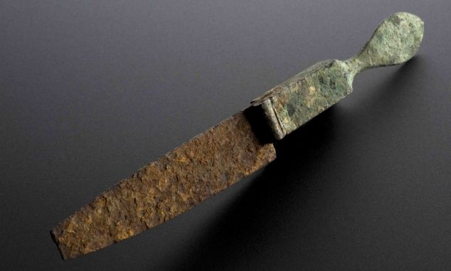
Άρση άδικου χαρακτήρα πράξης
Σε περιπτώσεις:
Άμυνας
Κατάστασης ανάγκης
Αυτοδικίας (περιορισμένα)

Slide 18
Δικαιοπραξίες
Eυθύνη για δόλο και για custodia.
Δόλος (dolus malus):
Η καταδίκη θα επιφέρει την ατιμία του εναγομένου.
Εντολή (mandatum)
Εταιρία (societas)
Παρακαταθήκη (depostium)
Kαταπίστευση (fiducia)
Eπιτροπεία (tutela)
Όλες = αγωγές καλής πίστης (bonae fidei iudicia)
Mε το δόλο εξομοιώνεται η βαριά αμέλεια: «να μην καταλαβαίνει κανείς ό,τι όλοι καταλαβαίνουν».

Slide 19
Custodia: αυξημένη ευθύνη του οφειλέτη για τη φύλαξη ξένου πράγματος.
Αντικειμενική ευθύνη: για δόλο, culpa, αλλά και τυχηρά (casus).
Εξαιρείται μόνον η ανωτέρα βία (vis maior, damnum fatale), που συντρέχει σε:
Πυρκαγιά
Ναυάγιο
Επιδρομή πειρατών
Σεισμός
Πλημμύρα
Όχι σε κλοπή.

Slide 20
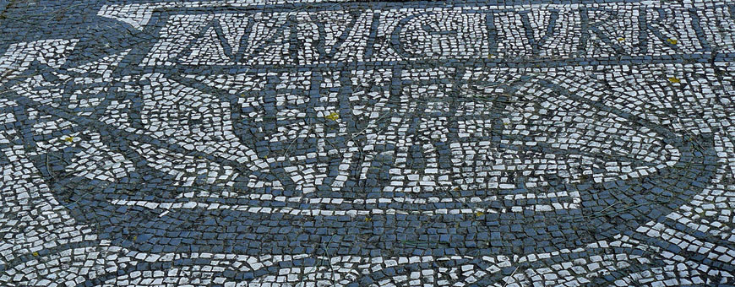
Έτσι ευθύνονται (παραδείγματα πηγών):
Ο βαφέας – επισκευαστής ενδυμάτων, για ό,τι παρέλαβαν.
Ο ναύκληρος
Ο ξενοδόχος – σταυλούχος, για ό,τι παρέλαβαν προς φύλαξη από τους πελάτες τους.
Ο εκμισθωτής αποθήκης
Ο εταίρος που παρέλαβε πράγματα της εταιρείας προς επεξεργασίας.
Επίσης, ευθύνη κατόχου ζώου για τις ζημίες που προξενεί, ή για τη διαφυγή δούλου.
Γενική αρχή: όποιος αποκομίζει ωφέλεια (utilitas) από την ενοχική σχέση, ευθύνεται βαρύτερα.

Slide 21
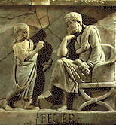
Ιουστινιάνειο δίκαιο
Στις δικαιοπραξίες και αδικοπραξίες, ευθύνη για:
Δόλο – πταίσμα –τυχηρό.
Δόλος =η ζημιογόνος συμπεριφορά που πηγάζει από πρόθεση του ζημιώσαντα.
Πταίσμα (culpa) = υπαίτια, όχι δόλια συμπεριφορά του ζημιώσαντα. Δεν κατέβαλε την επιμέλεια (diligentia) που μπορούσε και όφειλε να καταβάλλει, με πράξη ή παράλειψη.
Επιμέλεια = αυτή του «συνετού οικογενειάρχη» (diligentissimus pater familias).
Ή (μερικές φορές), η «εν ιδίοις επιμέλεια».

Slide 22
Custodia = παράβαση της υποχρέωσης για επιμελή φύλαξη, με καταβολή ιδιαίτερης επιμέλειας.
Η υποχρέωση επιμέλειας μπορεί να επαυξηθεί συμβατικά για να περιλάβει και την ανωτέρα βία (π.χ. στην περίπτωση ναυκλήρου).
Μπορεί επίσης να μειωθεί συμβατικά η ευθύνη.
Δεν επιτρέπεται συμβατική απαλλαγή από δόλο.

